Slide 1
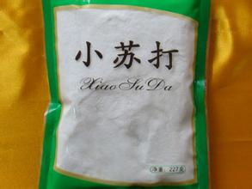
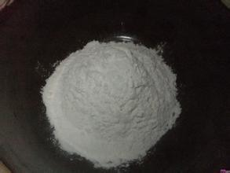
《探秘小苏打》

Slide 2
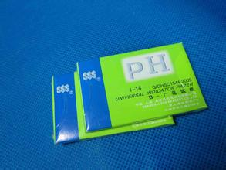
区分酸碱物质：pH试纸

Slide 3
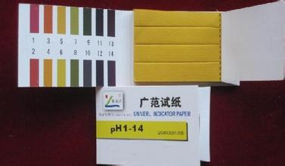
观察pH试纸
观察要求：
1.小组领取装有pH试纸的盒子，合作观察ph试纸
2.说说你们对ph试纸的发现。
注意：不要撕破pH试纸。

Slide 4
比色卡
测试纸

Slide 5
测试肥皂水，雪碧和牛奶的pH值
实验步骤：1.用正确的方法测试肥皂水，雪碧和牛奶的ph值
2.把测试好的ph试纸贴在实验单的对应位置。
3.比对颜色卡，确定ph值。
注意：1.一张试纸测试一种物质，不要撕开。
2.每一次用搅拌棒蘸取液体前都先将搅拌棒擦干净。
物质 | 贴测试好的pH测试纸 | pH值 | 酸碱性
肥皂水
雪碧
牛奶

Slide 6
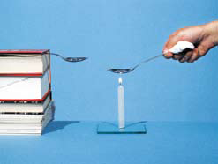

Slide 7
实验：加热小苏打
实验步骤：
1.往金属勺中加入一勺（用药匙取）的小苏打。
2.在酒精灯上加热，观察现象。
3.填写记录单。
注意：加热后的小苏打不要丢掉，留作后面的实验用。

Slide 8
实验：加热后还是小苏打吗？
实验步骤：
1.在杯子中加半勺的小苏打，加两滴管水，搅拌。用ph试纸测试酸碱性。
2.在另一个杯子中加加热后的小苏打，加两滴管，搅拌。用ph试纸测试酸碱性。
3. 将两张pH试纸贴在实验单对应的位置，并确定pH值。

Slide 9
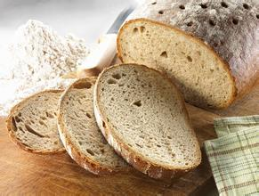
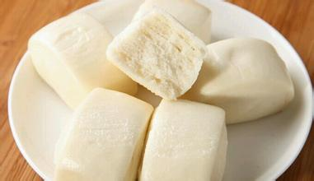
用途
利用小苏打受热后会产生气体，使面团会变得膨松。

